Slide 1
TRƯỜNG TIỂU HỌC QUẢNG LONG
LỚP 4A
Phân môn: Luyện từ và câu
Tiết 53: CÂU KHIẾN
GV: Vũ Thị Nhàn

Slide 3
I. Nhận xét:
1./ Câu in nghiêng dưới đây dùng để làm gì ?
Gióng nhìn mẹ, mở miệng, bật lên thành tiếng :
- Mẹ mời sứ giả vào đây cho con !
THÁNH GIÓNG

Slide 5
II. Ghi nhớ:
1. Câu khiến (câu cầu khiến) dùng để nêu yêu cầu, đề nghị, mong muốn, … của người nói, người viết với người khác.
2. Khi viết, cuối câu khiến có dấu chấm than (!) hoặc dấu chấm (.).

Slide 6
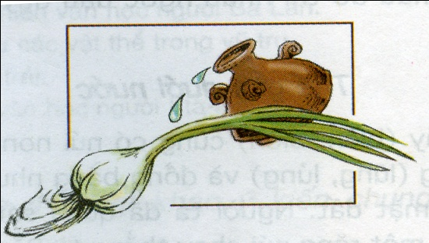
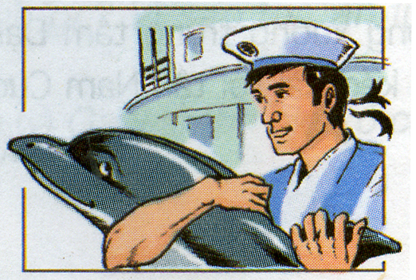
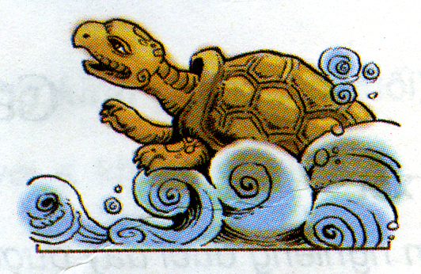
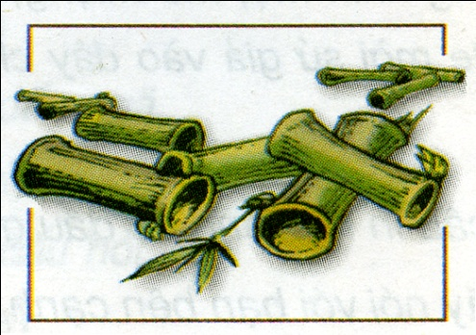
III. Luyện tập:
1. Tìm câu khiến trong những đoạn trích sau:
a) Cuối cùng, nàng quay lại bảo thị nữ :
- Hãy gọi người hàng hành vào cho ta!
LỌ NƯỚC THẦN
b) Một anh chiến sĩ đến nâng con cá lên hai bàn tay nói nựng: “Có đau không, chú mình? Lần sau, khi nhảy múa phải chú ý nhé ! Đừng có nhảy lên boong tàu !”
HÀ ĐÌNH CẨN
C) Con rùa vàng không sợ người, nhô thêm nữa, tiến sát về phía thuyền vua. Nó đứng nổi lên mặt nước và nói:
- Nhà vua hoàn gươm lại cho Long Vương!
SỰ TÍCH HỒ GƯƠM
d) Ông lão nghe xong, bảo rằng:
- Con đi chặt cho đủ một trăm đốt tre, mang về
đây cho ta.
CÂY TRE TRĂM ĐỐT

Slide 7
III. Luyện tập:
1. Tìm câu khiến trong những đoạn trích sau:
a) - Hãy gọi người hàng hành vào cho ta!
b) Lần sau, khi nhảy múa phải chú ý nhé !
Đừng có nhảy lên boong tàu !
C) - Nhà vua hoàn gươm lại cho Long Vương!
d) - Con đi chặt cho đủ một trăm đốt tre, mang về
đây cho ta.

Slide 9
Trò chơi: AI NHANH AI ĐÚNG

Slide 10
Trò chơi: AI NHANH AI ĐÚNG
1. Quyển truyện của bạn hay thật .
2. Chị cho em mượn quyển truyện một lát nhé!
3. Bạn cho mình mượn quyển truyện của bạn được không?

Slide 11
Trò chơi: AI NHANH AI ĐÚNG
1. Quyển truyện của bạn hay thật .
2. Chị cho em mượn quyển truyện một lát nhé!
3. Bạn cho mình mượn quyển truyện của bạn được không?

Slide 12
II. Ghi nhớ:
1. Câu khiến (câu cầu khiến) dùng để nêu yêu cầu, đề nghị, mong muốn, … của người nói, người viết với người khác.
2. Khi viết, cuối câu khiến có dấu chấm than (!) hoặc dấu chấm (.).

